Slide 1
Россия на рубеже XIX – XX вв.

Slide 2
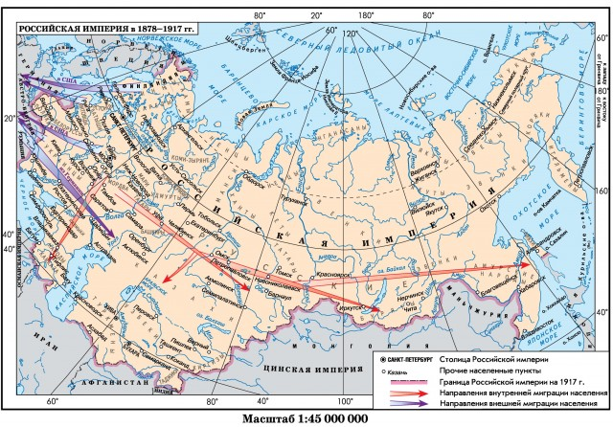

Slide 3
Территория и население
S >20 млн.кв.км
1897 г. Первая перепись (125,6 млн.)
Рост городского населения (13,4%)
Многонациональная и поликонфессиональная

Slide 4
Экономическое развитие

Slide 6
Экономическое развитие
Промышленные переворот (1830-1880-е гг.)
Концентрация промышленного производства (Донбасс, Бакинский нефтепровод)
Развитие монополий (Подамет, Продуголь)
Развитие банковской системы
Иностранные инвестиции (! Но не определяющий характер)
Россия отставала, но не была колонией

Slide 7
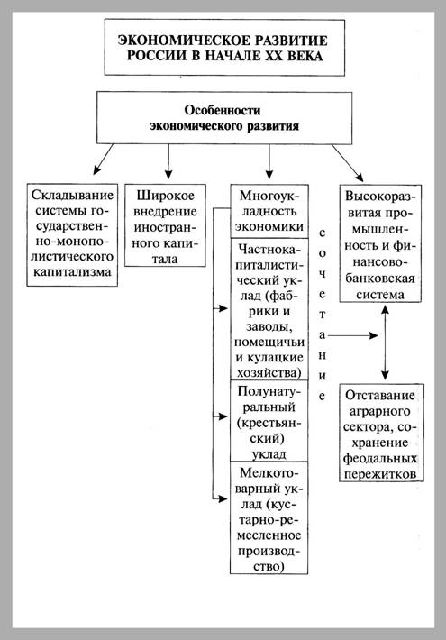

Slide 8
Экономическое развитие
(!) глубокая отсталость и полуколониальная зависимость от Запада
(!) страна всеобщего благоденствия и процветания
Стр. 8-12 Докажите каждую точку зрения

Slide 9
Витте С.Ю
Сторонник ускоренной модернизации и создания отечественной промышленности защищенной от иностранной конкуренции

Slide 10
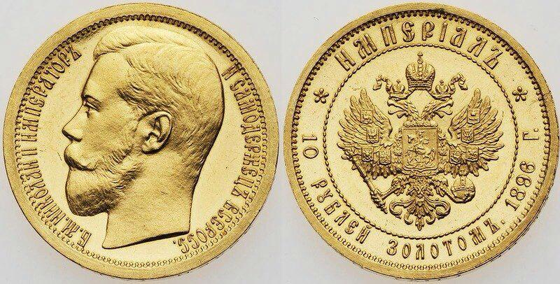
Денежная реформа 1895-1897 гг.: золотое обращение (Империал)
Винная монополия 1895г. (питейный сбор)
Железнодорожный налог
Повышение косвенных налогов )

Slide 11
Сельское хозяйство
Составьте расширенную блок-схему «Крестьянство»+ стр. 19 в.7

Slide 12
Крестьянство
Зажиточное
Бедняки
Середняки
Батраки

